Slide 1




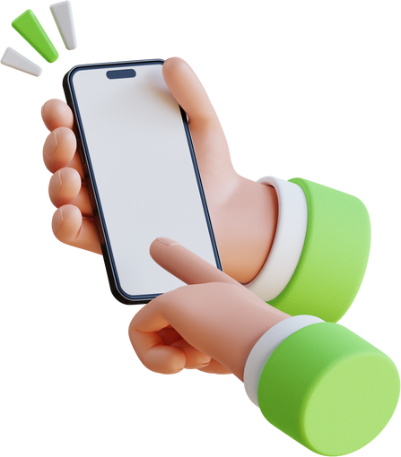






Deneyap Mobil Uygulama
Ders-1
2 Temmuz 2024

Slide 2




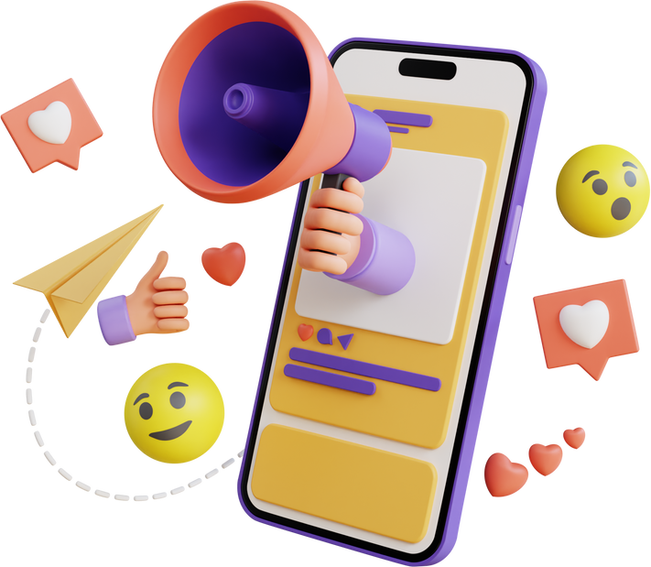

1.HAFTA
Mobil Uygulama Gelistirme ve App Inventor

Slide 3











Programlamaya Yönelik Tutum Ölçegi Formu
Bu formun amacı programlamaya yönelik tutumunuzun değerlendirilmesidir. Formda doldurma tarihi, atölyenizin bulunduğu il ve programlamaya yönelik fikirlerinizi belirlemeye çalışan sorular bulunmaktadır. Bu formda toplanan veriler yalnızca eğitim değerlendirmesi için kullanılacak, yanıtlarınız bireysel değerlendirmenize etki etkilemeyecektir.

Slide 4







• Mobil cihaz deyince ne anlıyorsunuz?
• Bir cihazın mobil cihaz olarak isimlendirilmesi için hangi özelliklere sahip olması gerekmektedir?
• Mobil işletim sistemi nedir?
• Mobil işletim sistemlerine örnekler verebilir misiniz?
• Mobil uygulama marketleri nelerdir?
• Mobil uygulama örnekleri nelerdir? • Mobil uygulama nasıl geliştirilir?
Tartısalım

Slide 5
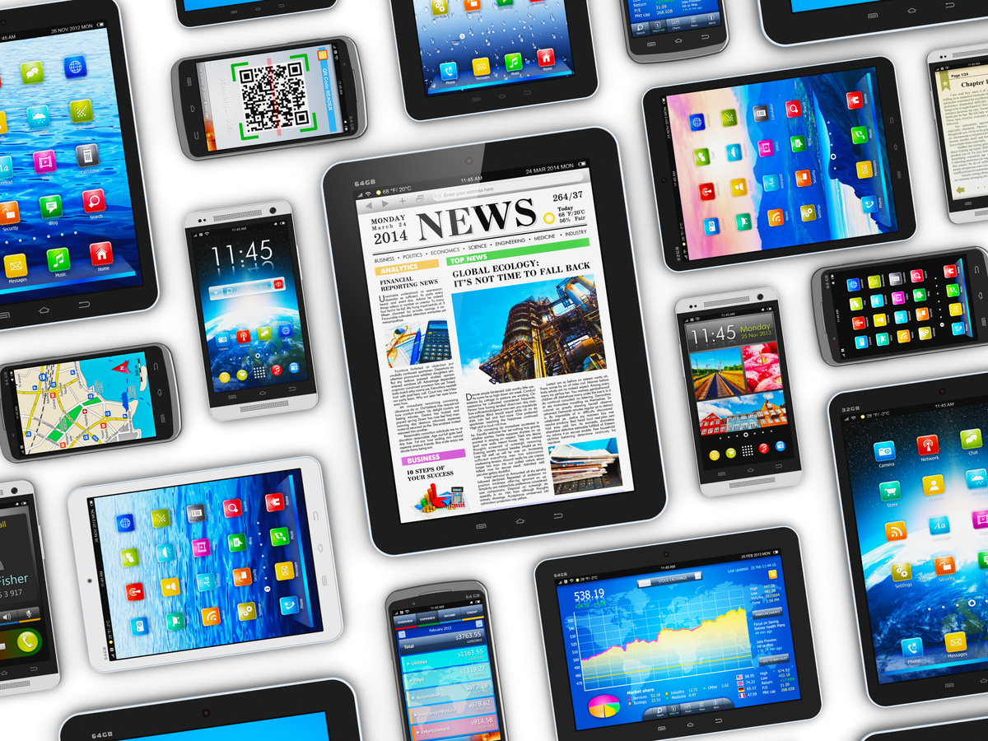
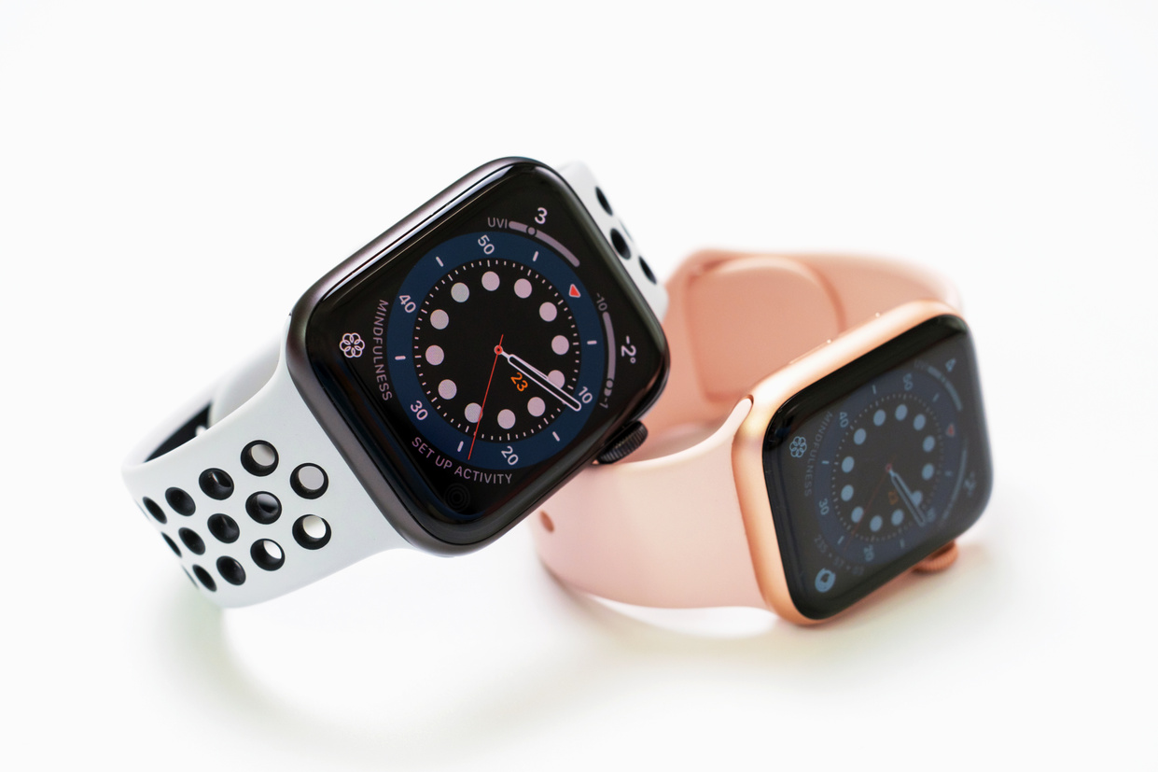








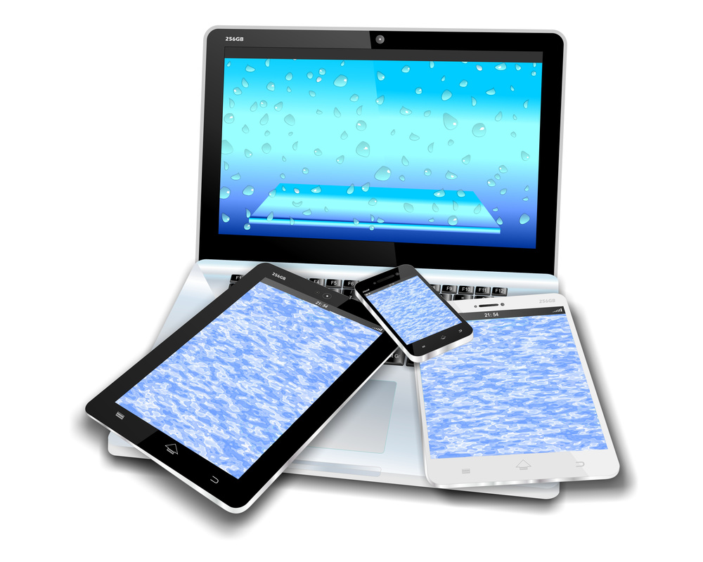


Mobil Cihaz ve Mobil Uygulama
Günümüz dünyasında teknolojik cihazların çoğunun mobil olması yolunda hızla ilerlemektedir. Teknolojik gelişmeler sayesinde çok daha küçük işlemcilerle ve devrelerle güçlü ve aynı zamanda gelişen pil teknolojileri ile de uzun kullanım süreleri sunan cihazlar yaygınlaşmaktadır. İçinde bulunduğumuz bilgi ve iletişim çağında bilgiye hızlıca erişmek ve diğer cihazlarla ve insanlarla hızlı bir iletişim içinde olmak için mobil cihazlar gün geçtikçe daha çok tercih edilmektedir.

Slide 6


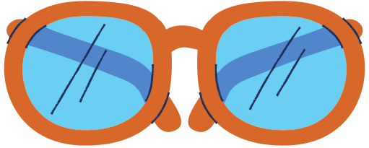





Mobil cihaz deyince ne anlıyorsunuz?
Taşınabilir bilgisayarlar da mobil cihazlar sayılsa da her geçen gün kullanım alanları ve kullanıcı sayıları artan akıllı telefonlar ve tabletler mobil cihaz deyince ilk aklımıza gelen cihazlar olmaktadır. Bunların yanında akıllı saatler, cep bilgisayarları, spor takip cihazları, akıllı müzik çalar cihazlar da mobil cihazlar olarak kabul edilmektedir.

Slide 7
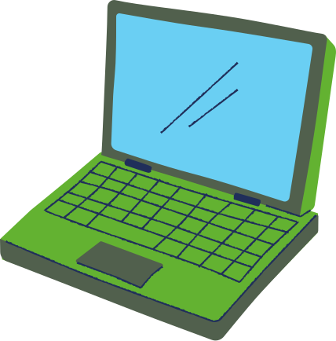





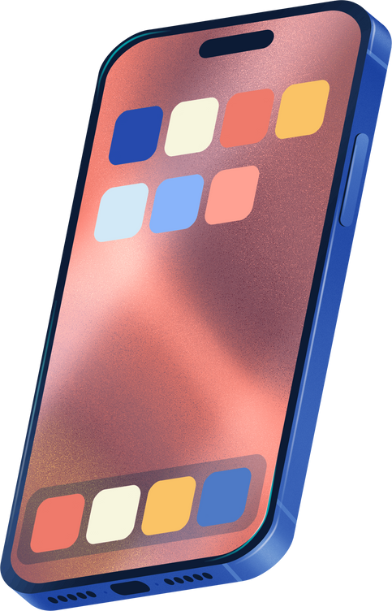
Bir cihazın mobil cihaz olarak isimlendirmesi için hangi özelliklere sahip olması gerekmektedir?
Elektriğe bağlı olmadan kullanım sunan yani içinde bir pil bulunduran
Wi-Fi, Bluetooth, NFC ya da USB gibi bağlantı özelliklerinden bir veya birkaçını barındıran cihazlara mobil cihazlar adı verilmektedir.
Tek elle ya da iki el yardımı ile kullanılabilen
Fiziksel ya da sanal bir klavye veya yönetim ara yüzü bulunan
Sadece görüntü veren ya da aynı zamanda dokunmatik de olan bir ekran

Slide 8







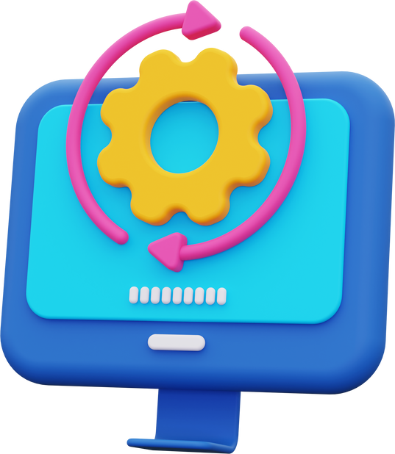
Mobil işletim sistemi nedir?
Mobil cihazların kullanıcılar tarafından kullanılabilmesini sağlayan, cihazın donanımı ile kullanıcının iletişim kurmasını sağlayan yazılımlara mobil işletim sistemleri denilmektedir. Mobil işletim sistemleri, cihazın donanım özelliklerine göre düzenlenmiş ve cihazın bütün yeteneklerinin kullanıcılar tarafından sorunsuz kullanılmasını amaçlamaktadırlar. Mobil işletim sistemlerinin daha verimli ve kolay kullanılması için mobil uygulama adındaki yazılımlar bulunmaktadır. Mobil uygulamalar, kullanıcıdan aldığı komutları işletim sistemine aktararak mobil cihazın en verimli şekilde kullanılmasını sağlamaktadır.

Slide 9



Mobil işletim sistemlerine örnekler verebilir misiniz?
Bu işletim sistemlerinin geliştirilmesinin durdurulmasının ana sebebi olarak uygulama marketlerinin yeterince gelişmemesini görebiliriz. Uygulama geliştiriciler çalışmalarının en fazla cihaza ulaşmasını amaçladıkları için en çok kullanılan işletim sistemlerine uygun uygulamalar geliştirmektedirler. Bu sebeple de farklı markaların oluşturdukları işletim sistemlerine yönelmek yerine farklı markaların ortak olarak kullanabilecekleri işletim sistemlerine yönelmeyi tercih etmişlerdir. Bu sebeple; güncel mobil işletim sistemlerine baktığımız zaman iOS ve Android en güncel ve en yaygın işletim sistemleri olarak öne çıkmaktadır.
Mobil işletim sistemlerine örnekler vermek istersek, iOS, iPadOS, Android, WearOS, Tizen, Bada, Windows Phone, Symbian gibi örnekler verebiliriz. Bu örneklerin bazıları halen kullanılsa da bazılarının kullanımı ve geliştirilmesi sonlandırılmıştır. Örneğin Bada ve Symbian artık geliştirilmemektedir.

Slide 10







Mobil uygulama marketleri nelerdir?
Kullandığınız mobil cihaza mobil uygulamaları kurmak için kurulum dosyalarına ulaşmanız ve bu dosyaları mobil cihazınıza indirmeniz gerekmektedir. Bu mobil uygulamaları bulabilmek ve indirmek için mobil işletim sistemlerinin uygulama marketleri bulunmaktadır. Bu uygulama marketlerine örnekler verebilir misiniz? Örneğin eğer iOS veya iPadOs işletim sistemi kullanan bir cihazınıza uygulama indirmek istiyorsanız kullanacağınız uygulama marketi App Store’dur. Ya da Android bir cihaza uygulama indirmek istiyorsanız kullanacağınız uygulama marketi Google Play Store’dur. En çok cihaz tarafından kullanılan işletim sistemleri olarak öne çıkan Android ve iOS cihazların uygulama marketleri bu sebeple en çok kullanılan uygulama marketleri olarak görülmektedir.

Slide 11



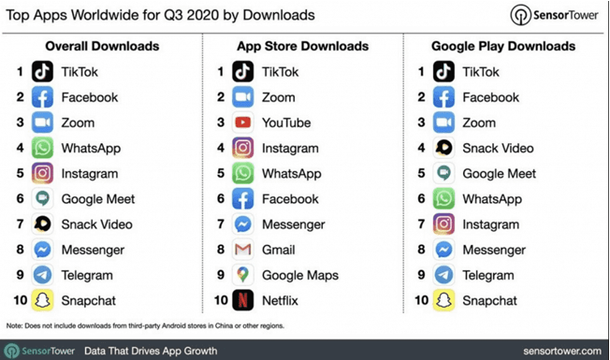



Mobil uygulama örnekleri nelerdir?
Yapılan araştırmalara göre en çok kullanılan uygulama marketler olan App Store ve Google Play Store’da 2020 yılının 3. çeyreğinde en çok indirilen uygulamalar sağ tarafta verilmiştir.
Aynı araştırmaya göre uygulama marketlerin yine aynı dönemde kazandığı para incelendiğinde ise App Store 19 milyar dolar gelir elde ederken, Google Play Store ise 10,3 milyar dolar gelir elde etmiştir. Ama bu verilerde göz önünde bulundurulması gereken Çin’de Google Play Store kullanılamadığı ve Android uygulamaların Çin’de farklı uygulama marketlerden indirildiğidir. Yani Android uygulamaların aynı dönemde elde ettiği gelir 10,3 milyar doların da üzerindedir.

Slide 12
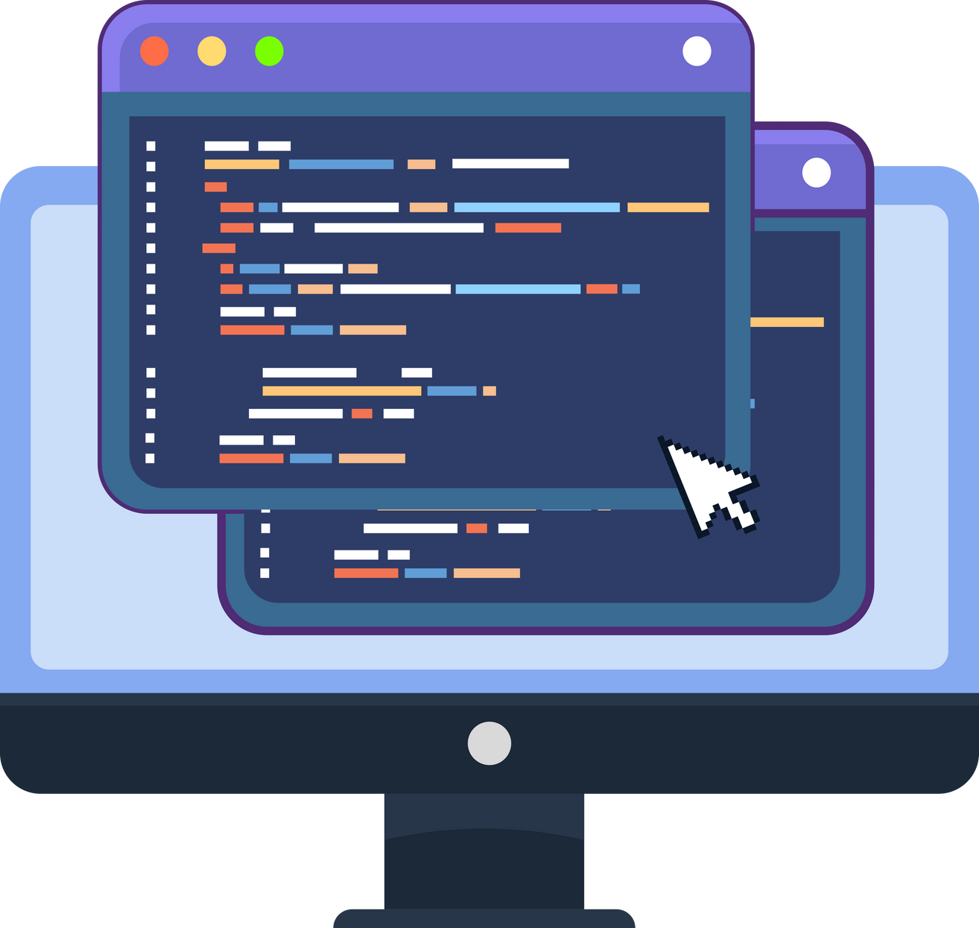



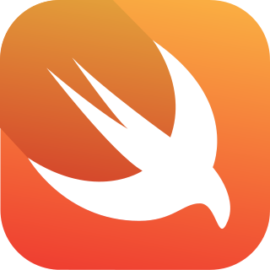
Mobil cihaz kullanımındaki hızlı artış da özellikle mobil uygulama geliştirme süreçlerinin daha çok yaygınlaşmasını sağlamıştır. Mobil uygulama geliştirmede kullanılabilecek programlama dilleri sayısı da gün geçtikçe hızla artmakta ve çeşitlenmektedir. Örnek vermek gerekirse iOS ya da iPadOS için uygulama geliştirmek istiyorsanız Swift ya da Objective C dillerinden birini kullanabilirsiniz. Android uygulama geliştirmek için ise C#, Java, Kotlin ya da Java Script dillerinden birini kullanabilirsiniz.
Mobil uygulama nasıl geliştirilir?
Bütün yazılım geliştirme süreçlerinde olduğu gibi mobil uygulama geliştirme sürecinde de programlama dilleri kullanılmaktadır. Kotlin, Phyton, C++, Java, Swift gibi programlama dilleri bu programlama dillerine örnek olarak verilebilir. Teknolojinin gelişmesi programlama dillerinin de gelişmesine ve çeşitlenmesine sebep olmuştur. Gün geçtikçe programlama dilleri kullanıcıların daha kolay öğrenebileceği ve yazılım geliştirebileceği şekilde gelişmektedir.
Programlama dilleri ile uygulama geliştirmek dışında uygulama geliştirmenizi daha kolay hale getiren programlar ve kütüphaneler de bulunmaktadır. Bu program ve kütüphaneler hazır kod parçacıklarının üzerinde sizin hazırlayacağınız uygulamayı derleyerek işletim sisteminin anlayabileceği hale getirmektedir. Bu tarz uygulama geliştirmenin en büyük avantajı çok daha kolay olmasıdır.
Dezavantajlarını ele alırsak da aracı bir program kullandığınız için hazırlayacağınız uygulama kullandığınız aracı programın belirlediği kısıtlılıklar içinde hareket etmektedir. Biraz daha açıklamak gerekirse kullandığınız aracı program size yapabileceğiniz işlemi belli bir aralıkta yapmanıza izin veriyorsa sizin de uygulamanızda bu aralık içerisinde kalmanız gerekmektedir. Bir diğer dezavantajı da hazırlayacağınız uygulama çalışmak için kullandığınız aracı programın da zorunlu dosyalarını içinde bulundurmak durumunda olacaktır. Bu ek dosyalar da uygulamanızın çıktısının boyutunu büyütecektir.

Slide 13
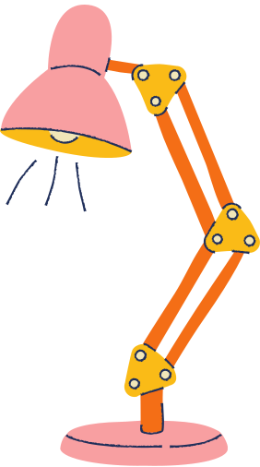
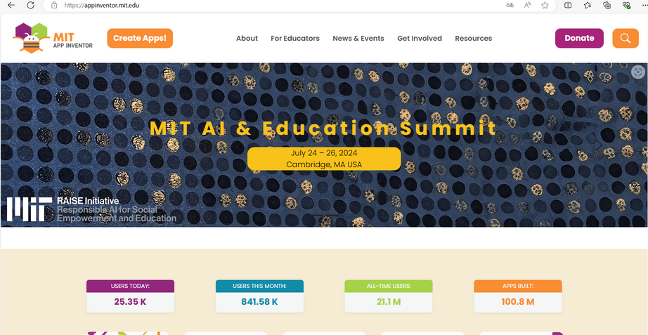




App Inventor
App Inventor ilk olarak Google tarafından geliştirilmiş bir mobil uygulama geliştirme aracıdır. En önemli özelliği sürükle bırak ve blok kodlama ile uygulama geliştirilebiliyor olmasıdır. Google ortaya çıkarmış ve sadece 1 sene sonra bütün kaynak kodlarını açıklayarak projeden çekilmiştir. Sonrasında MIT (Massachusetts Institute of Technology) üniversitesi tarafından geliştirilmeye başlanmıştır. Tamamen ücretsiz olan App Inventor, kullanmak için sadece bir google hesabı ile oturum açılmasını gerektirmektedir. https://appinventor.mit.edu/ adresinden ulaşılabilmektedir. Mobil uygulama geliştirmeyi amaçlayan App Inventor, Android cihazlarda çalışabilecek uygulamalar geliştirebilmek için hazırlanmıştır.

Slide 14

App Inventor’ın avantajları nelerdir?
Mobil uygulama geliştirme sürecinde herhangi bir kod yazmaya gereksinim duymadan sadece kod blokları oluşturarak ve sayfa tasarımı için de sürükle bırak tekniği ile kolaylıkla görsel tasarımlar yapılabilmesi sebebiyle App Inventor her yaştan kullanıcıya hitap etmektedir.
Tamamen çevrimiçi çalışması sebebiyle güçlü donanımlar gerektirmeden uygulama geliştirme yapılabilmektedir. Farklı platformlarda uygulama geliştirirken güçlü donanıma sahip bilgisayarlar gerekebilirken (Örneğin; Android Studio), App Inventor sadece internete bağlanabilen ve internet tarayıcısını çalıştırabilen her cihazda kolaylıkla kullanabilmektedir.
Çevrimiçi çalışması sebebiyle geliştirme yapılan projenin bütün dosyaları bulut ortamında depolanmaktadır. Böylelikle örneğin okulda başladığınız projenize, yanınızda herhangi bir dosya taşımadan evde devam edebilir ya da arkadaşınızın evinde çalışmanıza son halini verebilirsiniz.

Slide 15

App Inventor’ın dezavantajları nelerdir?
Farklı platformlarda uygulama geliştirirken, çalışmanızı test etmek için genellikle aynı platform içinde kullanabileceğiniz ara yüzler bulunurken (Örneğin; AI Starter, Android Studio) App Inventor’da hazırladığınız uygulamanın nasıl çalıştığını görmek için farklı programlara ya da cihazlara ihtiyaç duyarsınız. Bu uygulama ya da cihazlardan dersin devamında detaylı bir şekilde bahsedeceğiz.
Kod yazmadan uygulama geliştirebildiğimiz için daha önce de bahsettiğimiz üzere App Inventor’ın kendi kod kütüphaneleri kullanırız. Bu durum uygulamalarımızın App Inventor’ın bize izin verdiği ölçüde işlemler yapmasına sebep olmaktadır. Aynı zamanda bu kod kütüphaneleri uygulamamızın boyutunun daha büyük olmasına neden olmaktadır.
Kod yazılarak oluşturulan native (yerel) uygulamalar daha hızlı tepki verip, daha hızlı işlemler yapabilirken, App Inventor gibi bir aracı program kullanılarak hazırlanan uygulamalar daha yavaş tepki verip, daha yavaş işlem yapabilmektedir.

Slide 16
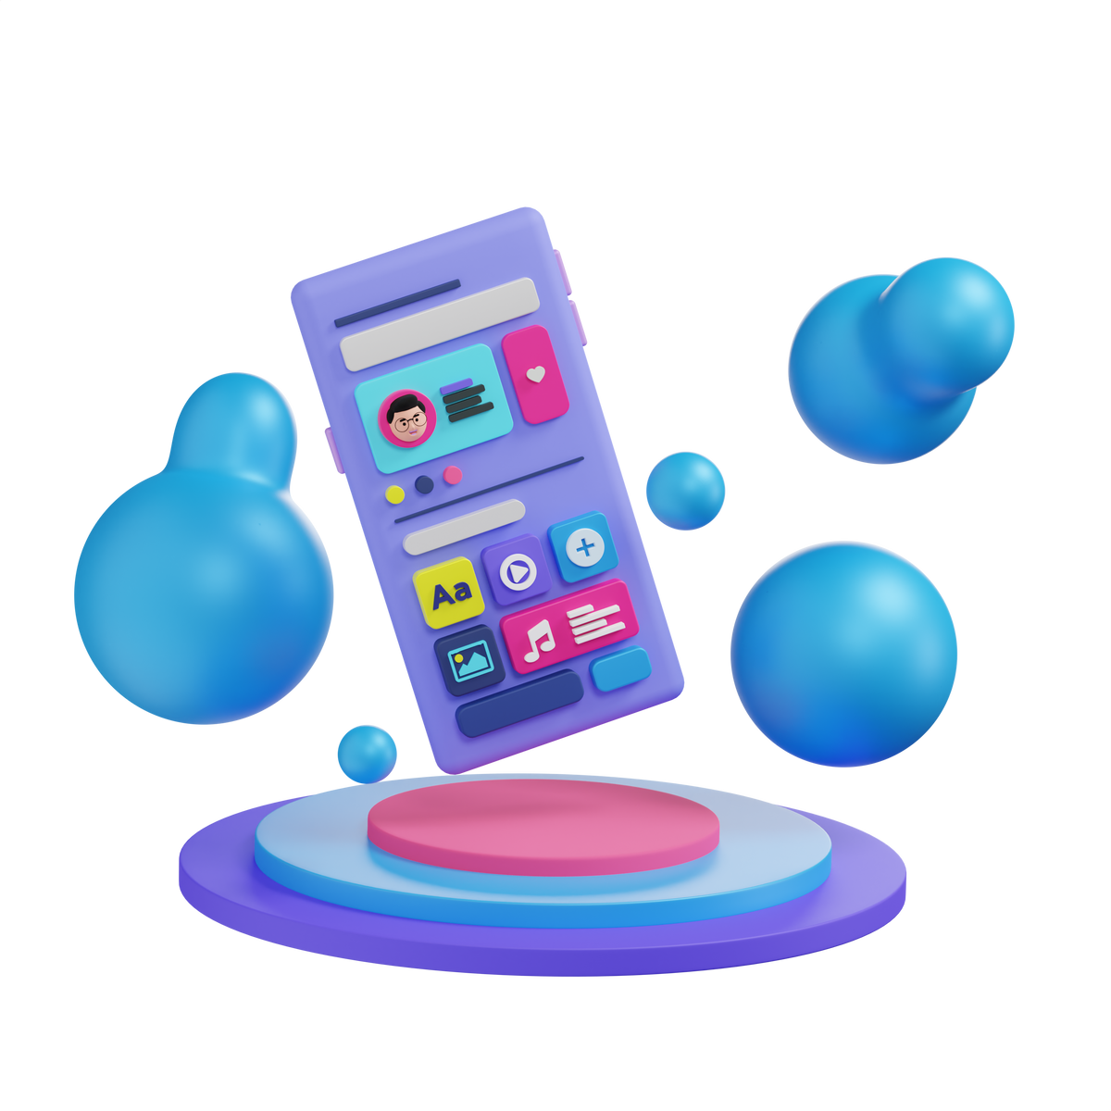

Mobil uygulama nasıl geliştirilir?
App Inventor ile uygulama geliştirme ara yüzüne nasıl ulaşılır?
App Inventor ile uygulama geliştirme ara yüzü nasıl kullanılır?
https://appinventor.mit.edu/ internet bağlantısından açılan sayfadan sol üst kısımdaki “Create Apps!” düğmesi tıklanarak uygulama geliştirme ortamına giriş yapılabilmektedir.
( https://youtu.be/22UGvmFhA64 )
Designer sekmesinde kullanılabilecek düğmeler ve sürükle bırak yöntemi.
( https://youtu.be/9b_ZzzwPUgc ).
Blocks sekmesindeki kod parçacıkları öğrencilere tanıtılır ve sürükle bırak yöntemi. (https://youtu.be/lBgHCQjsTjc ).
Birincisi AI Companion uygulamasıdır. Bu uygulamayı Android ya da Ios mobil cihazınıza kurduktan sonra geliştirme yaptığınız mobil cihazla aynı yerel ağa bağlanması gerekmektedir.
(https://youtu.be/trJ6lx6jS_I )
App Inventor ile geliştirilen uygulamaların çıktıları nasıl görüntülenebilir?
İkinci bir yöntem Android emülatör kullanımıdır. Emülatörün kullanılabilmesi için bilgisayarınıza AI Starter yazılımının yüklü olması gerekmektedir.
(https://youtu.be/rJRmopb9sQg )
App Inventor ile geliştirilen uygulamaların çıktılarını görebilmek için 3 farklı yöntem vardır.
Üçüncü ve son yöntem USB bağlantısı ile bir Android cihazın bilgisayara bağlanması ile gerçekleştirilebilir. Bilgisayarınızda Android cihaza ait sürücülerin yüklü olması ve Android cihazda gerekli ayarların yapılmış olması gerekmektedir.

